Slide 1
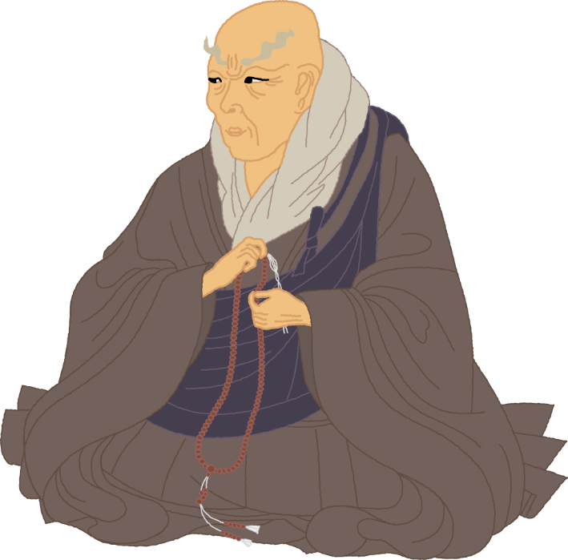
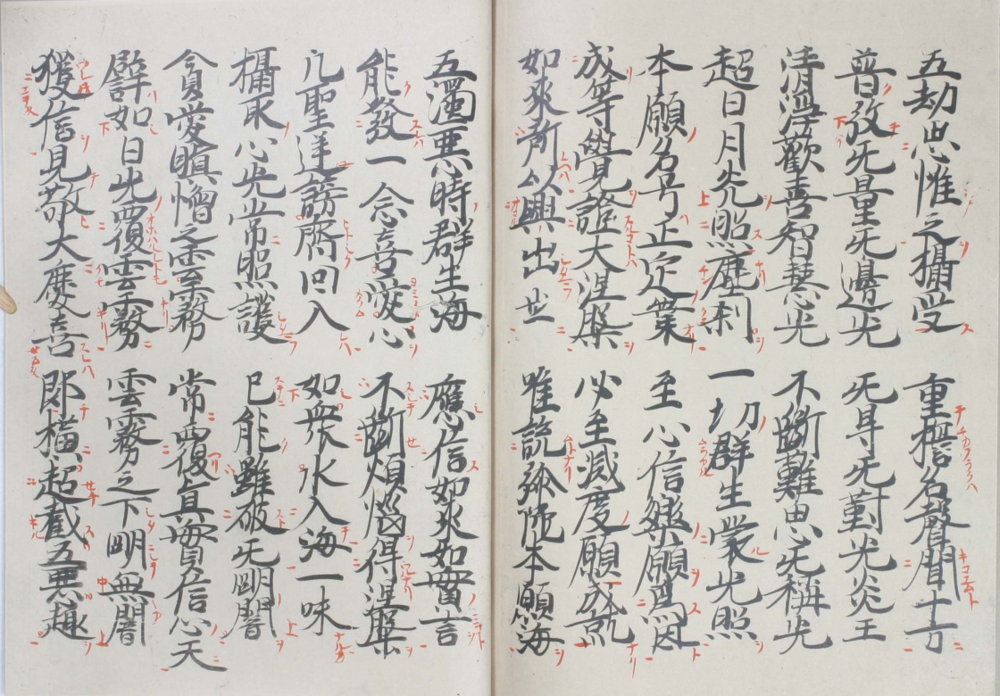
めて学ぶ
初
「正信偈」講座
第１回
親鸞聖人の信の表明
阿弥陀仏の願いと救い
●●●●年●月●日（●）
●●寺 ●●●●

Slide 2
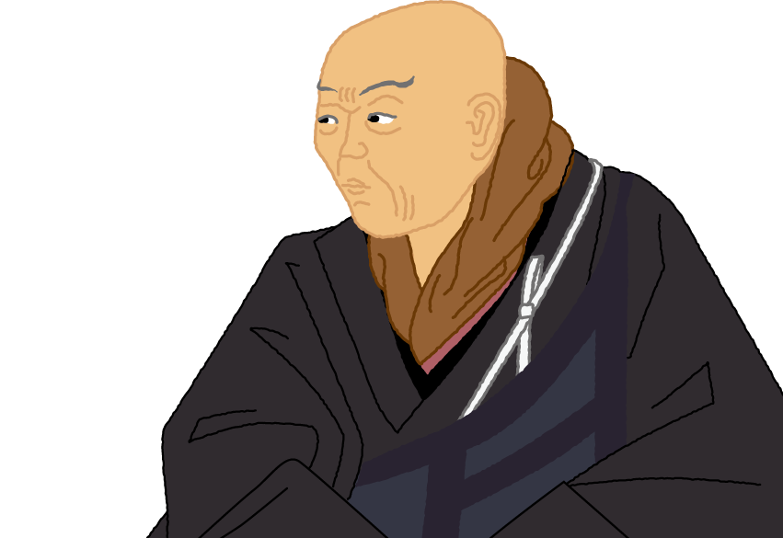
「正信偈」とは…
・親鸞聖人の制作
・詳しくは
「正信念仏偈」
親鸞聖人
1173年5月21日（承安3年4月1日）～ 1263年1月16日（弘長2年11月28日）
Notes:
・「正信偈」は親鸞聖人の書かれた漢讃（漢詩で仏徳を讃嘆された詩）であり、釈尊の説法を文字にした経典ではないので「経」ではない。
・「正信偈」という略称も『尊号真像銘文』（註・670）に「和朝愚禿釈親鸞正信偈の文」とある。「念仏」が省略されているところからも、「信心」に重点をおかれていることがわかる。
信心が往生の正因であり、称名は信後の報恩行とされる。
・聖人が御往生は、弘長2年11月28日に京都善法院で亡くなったとされている。グレゴリオ暦（西暦含む）の1263年1月16日である。

Slide 3
帰命無量寿如来 南無不可思議光
「正信偈」とは…
（七言＝漢字七文字）
・七言一句
・二句一行
（二句一行）
・六十行百二十句
の偈文
（一句）
・840字からなる
Notes:
・親鸞聖人の書かれた『教行信証』での「正信偈」は、一行に二句ずつ記されている。

Slide 4
「正信偈」がわかれば
浄土真宗 がわかる！！
わずか840字の中に
教えの内容が
凝縮されている

Slide 5
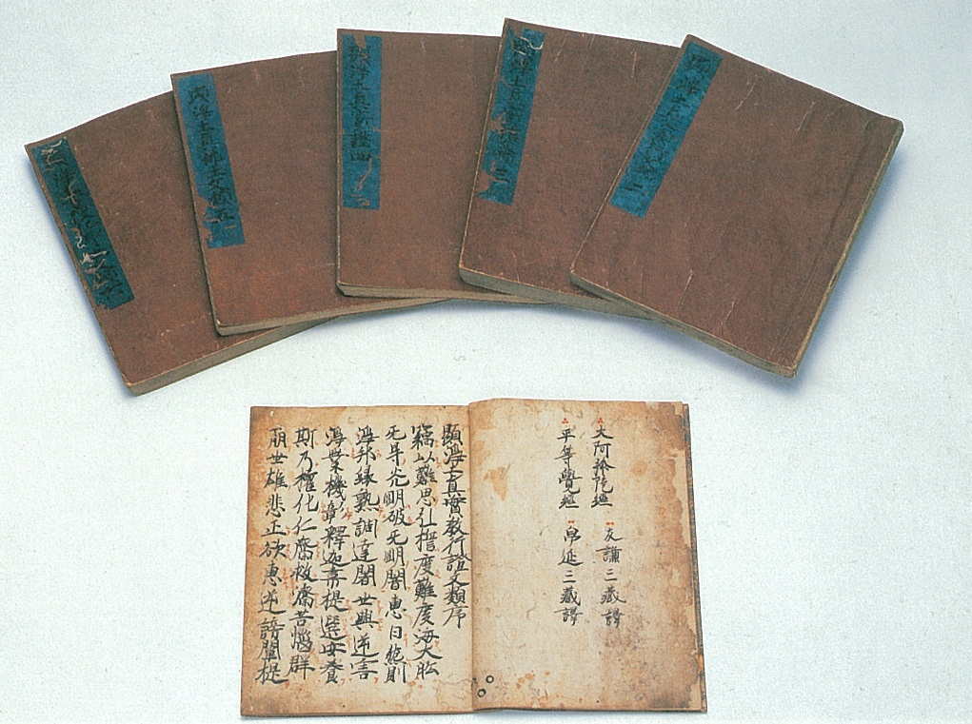
④証文類
行文類末尾に「正信偈」が収録されている
⑤真仏土文類
③信文類
⑥化身土文類
②行文類
①教文類
全六巻
親鸞聖人の主著
西本願寺本
『顕浄土真実教行証文類』(『教行信証』)
Notes:
・「正信偈」は一冊の書物ではない。
・『教行信証』は、親鸞聖人の教えが組織的・体系的に示された書物。これをさらに凝縮したのが「正信偈」。
・『教行信証』は浄土真宗の根本聖典。
・画像の『教行信証』は、「本願寺蔵鎌倉時代書写本」（西本願寺本）

Slide 6
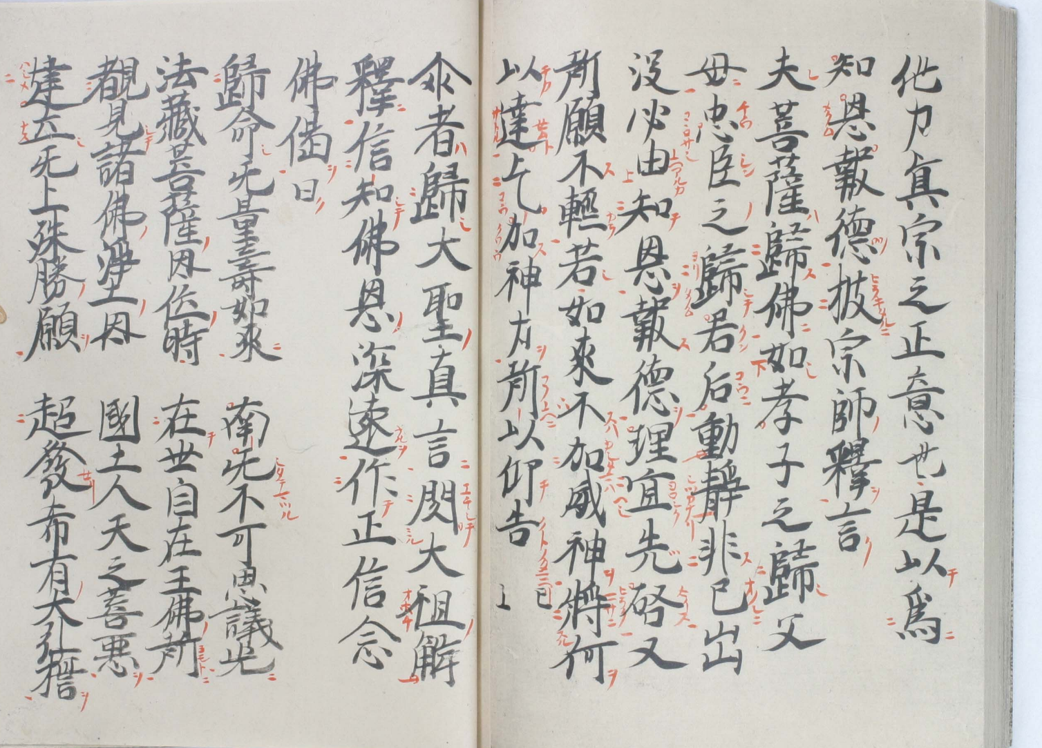
「行文類」（西本願寺本）
Notes:
・画像は西本願寺本の「行巻」末尾の「正信偈」

Slide 7
『教行信証』とは
親鸞聖人の教えが
組織的・体系的に示された書物
浄土真宗の根本聖典
『御本典』『御本書』
Notes:
・現存する『教行信証』には、鎌倉三本といわれる、「板東本」（真宗大谷派蔵親鸞聖人真筆本）、「高田本」（高田派専修寺蔵真仏上人書写本）、「西本願寺本」（本派本願寺蔵鎌倉時代書写本）が有名である。
・親鸞聖人が52歳の時、元仁元年（1224）、関東の常陸の国（茨城県）の稲田において『教行信証』の草稿本は一応の完成をみたとされている。この年を浄土真宗の立教開宗と定められている。
・親鸞聖人は晩年まで推敲を重ね、加筆訂正されている。
・「正信偈」には、『教行信証』一部六巻が凝縮されている。「正信偈」を学ぶとは、真宗教義の全てを学ぶと言っても過言ではない。昔から「正信偈」がわかれば、真宗がわかると言われている。

Slide 8
そこで釈尊のまことの教えにしたがい、また浄土の祖師方の書かれたものを拝読して、仏の恩の深いことを信じ喜んで、次のように「正信念仏偈」をつくった、
（『教行信証』現代語訳１４３頁）
「行巻」偈前の文
※「正信偈」直前のご文
Notes:
・「釈尊のまことの教え」とは、『大経』のこと。
・「浄土の祖師方」とは、七高僧（七祖）の論釈をさす。
・「仏の恩」とは、阿弥陀仏のご恩をさす。

Slide 9
親鸞聖人が
「正信偈」を
制作された理由
知恩報徳
（恩を知り徳を報ずる）
Notes:
・「知恩」とはなされた恩を知ること、私に向けられた阿弥陀仏の願いによって念仏する身に育てられたご縁を知るということ。
・「報徳」の「徳」とは功徳のことであり、私を浄土に向かわせる阿弥陀仏のはたらきである。「報」とは「恩徳」をいただいた私が、感謝せずにはいられないと喜ぶ心。
・親鸞聖人の『正像末和讃』にある「恩徳讃」は仏教讃歌として馴染み深い。

Slide 10
親鸞聖人が
「正信偈」を
制作された理由
阿弥陀仏の本願に出あえた
喜びと感謝のこころから
「正信偈」を作られた

Slide 11
題目の意味
正しい信心
阿弥陀仏の願い（本願）
を疑いなく信じること
正信
称名念仏
「南無阿弥陀仏」の名号を
口に称えること
念仏
詩句のかたちであらわされた詩（うた）
偈
Notes:
・「正」は「邪・傍・雑」に対する言葉。
・「念仏」には、仏の姿を思い浮かべる念仏や、心に思い浮かべる念仏もあります。

Slide 12
題目の意味
正信念仏偈
信心を得た喜びが
称名念仏となった讃歌

Slide 13
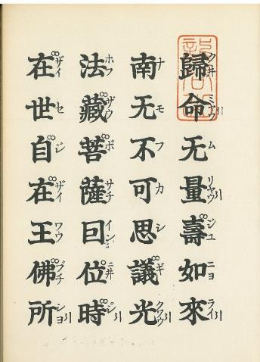
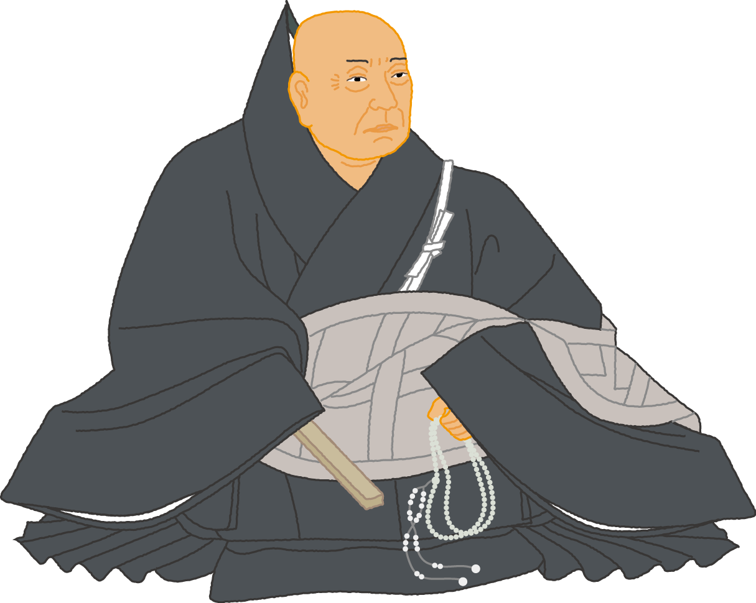
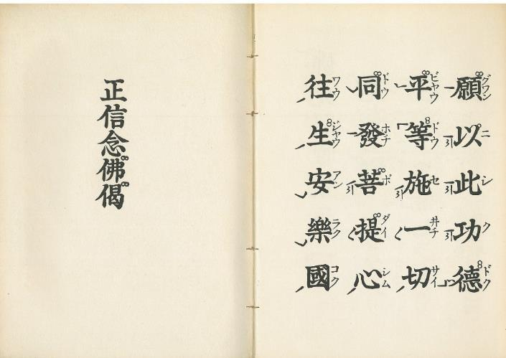
「正信偈」を毎日の
お勤めにしたのは…
第八代宗主蓮如上人
（59歳のころ）
Notes:
・中興の祖、蓮如上人のご功績の一つ。
・実悟上人（蓮如上人の第十男）の書かれた『實悟記』に、存如上人（第七代宗主／蓮如上人の父）の時代までは、善導大師の制作された『往生礼讃』（六時礼讃）であった。
・蓮如上人は『教行信証』から「正信偈」を抜き出し、それに親鸞聖人の晩年の作である「三帖和讃」と合わせて、『正信偈和讃』を制作し日常勤行に改めた。以来550年近くもその伝統が続いている。
・蓮如上人が文明五年（1473）に、越前（福井県）吉崎にて、「三帖和讃並びに正信偈」四帖一部を木版印刷で開版された。※（画像は本山蔵版の『正信偈和讃』）
・ドイツの神学者、マルチン・ルターのドイツ語翻訳聖書を初めて印刷刊行されたのは1522年であり、「正信偈」刊行のおよそ50年後であった。

Slide 14
「正信偈」の構成
帰命無量寿如来
南無不可思議光
帰敬序…
依経段…
法蔵菩薩因位時
～難中之難無過斯
依釈段…
印度西天之論家
～唯可信斯高僧説
Notes:
・「正信偈」を４段落で分ける場合は、最後の４句「弘経大士宗師等～ 唯可信斯高僧説」を「総結勧信」とする。

Slide 15
「正信偈」の構成…
帰命無量寿如来
南無不可思議光
帰敬序…
依経段…
『仏説無量寿経』に依る段
（弥陀章・釈迦章）
依釈段…
七高僧の論釈に依る段
１龍樹菩薩・２天親菩薩・３曇鸞大師４道綽禅師・５善導大師・６源信和尚７源空聖人

Slide 16
「正信偈」の構成…
帰敬序…
１ 親鸞聖人の信の表明
２ 阿弥陀仏の願いと救い
依経段
３ お釈迦さまのおすすめ
４ 教えの伝承
依釈段
５ 七高僧の教え
６ 親鸞聖人のおすすめ

Slide 17
ここまでのポイント
☆「正信偈」は親鸞聖人の制作で、
七言一句、60行120句840字からなる。
☆「正信偈」は親鸞聖人の『教行信証』
の「行巻」の末尾にある。
☆「正信偈」は親鸞聖人が知恩報徳のた
めに制作された。
☆「正信偈」は帰敬序と依経段と依釈段
とに分けることができる。

Slide 18
１．親鸞聖人の信の表明
（帰敬序）

Slide 20
限りない命の如来に帰命し、思いはかることのできない光の如来に帰依したてまつる。
（ 『教行信証』現代語訳１４３頁）
無量寿如来に帰命し、
不可思議光に南無したてまつる。 （註２０３頁）
１ 帰命無量寿如来
２ 南無不可思議光
Notes:
・ピンクが『註釈版』の書き下し文。
・青が「現代語版聖典」の訳となります。

Slide 21
１ 帰命無量寿如来
２ 南無不可思議光
親鸞聖人が
ご自身の信を
表明されるところ

Slide 22
１ 帰命無量寿如来
２ 南無不可思議光
「正信偈」全体の序分
帰敬序
親鸞聖人が
ご自身の信を
表明されるところ

Slide 23
１ 帰命無量寿如来
２ 南無不可思議光
「帰命」と「南無」
どちらも、
・おまかせする
・仰せにしたがう
という意味の言葉

Slide 24
「帰命」と「南無」
（中国語）
（インド語）
意訳
帰命
ナマス
（敬礼・信従）
音訳
南無
Notes:
・この「帰命」は「帰順勅命」のことで、「必ず救う、我にまかせよ」という阿弥陀仏の勅命に帰順するという意味である。この勅命とは阿弥陀仏の呼びかけであり、呼びかけ通りにさせる強いはたらきを持つ。
・「南無」は古代インド語（梵語＝サンスクリット）の「ナマス」の発音を同じ字音の漢字で示したもの。 「南に無い」ではない。
・本願寺派では、「南無」は「なも」と読む。親鸞聖人は『西方指南鈔』（巻上末）（『聖典全書』923頁）を書かれたとき、「南无」に「なも」と振り仮名を付している。
・称名念仏とは「南無阿弥陀仏」と口に称えることであり、それが元はインドの言葉であり、漢字のそのものには意味はないが、一般大衆が称えることによって、日本語として慣用されている。

Slide 25
『尊号真像銘文』
※帰命とは、仏の仰せにした
がうという意味。
「帰命」とは、釈尊と阿弥陀仏の二尊の仰せのままにその招きにしたがうという言葉である。 （現代語訳２６頁）
Notes:
・ここで「釈迦・弥陀の二尊」とあるが、これは、善導大師の『観経疏』の「散善義」にある二河白道の譬喩（信卷引用）である。
・この娑婆世界で釈尊は「往け」と勧め、阿弥陀仏は彼の極楽浄土から「来い」と呼びかけられている。言葉は違うが、そのお心は同じである。

Slide 26
１ 帰命無量寿如来
２ 南無不可思議光

Slide 27
阿弥陀仏
１ 帰命無量寿如来
２ 南無不可思議光

Slide 28
阿弥陀仏とは…
（インド語）
（中国語）
アミターユス
（無量の命を有する者）
アミターバ
（無量の光を有する者）

Slide 29
阿弥陀仏とは…
（インド語）
（中国語）
アミターユス
（無量の命を有する者）
音訳
阿弥陀
アミターバ
（無量の光を有する者）

Slide 30
阿弥陀仏とは…
（インド語）
（中国語）
意訳
無量寿
アミターユス
（無量の命を有する者）
アミターバ
意訳
無量光
（不可思議光）
（無量の光を有する者）
Notes:
・「無量寿」とは、阿弥陀仏が時間的に過去・現在・未来いつの時代であっても迷える者を救おうとはたらいていることです。
・「無量光」とは、阿弥陀仏は空間的にありとあらゆる世界に迷える者を救おうとはたらいていることです。

Slide 31
仏とは…
（中国語）
音訳
仏陀
（インド語）
ブッダ
意訳
覚者
「ほとけ」と和訳する。自ら真理をさとり、他をさとらしめ、さとりのはたらきが完全に窮まり満ちた者のこと。
Notes:
・[仏」とは、さとれる人、真理に目覚めた人という意味で、仏陀・覚者・知者ともいう。人間の到達するべき理想の境涯に達した人を示したものであり、仏教はこの仏になること（成仏）を根本目標とする。
・「仏陀」とは、梵語「ブッダ」の音写。覚者と漢訳し、「ほとけ」と和訳する。自ら真理をさとり、他をさとらしめ、さとりのはたらきが完全に窮まり満ちた者のことをいう。

Slide 32
阿弥陀仏とは…
限りない
命と光の
仏さま
Notes:
・この阿弥陀仏という仏さまは、釈尊のように、この世界に人間として生まれられ悟りを開かれて仏に成られた方ではない。
・『大経』には、阿弥陀仏は西方の極楽浄土にあって、あらゆる生きとし生けるもの苦しみから救いたいと、はたらいておられる仏と説かれている。
・阿弥陀仏とは、限りない命と光の仏である。限りない命と光によって、私たち生きとし生ける者をみな救うとはたらかれている仏である。

Slide 33
阿弥陀仏とは…
・アミターユス
…限りない命を有する者
・アミターバ
…限りない光を有する者
Notes:
・「アミターユス」は限りない命を有する者、「アミターバ」は限りない光を有する者という意味で、阿弥陀仏は限りない命と光の仏さまといえる。

Slide 34
阿弥陀仏の…
・命に限りがない
無量寿…時間的無限をあらわす
・光に限りがない
無量光…空間的無限をあらわす
Notes:
・阿弥陀仏の命に限りがないということは、いつまでも限りなく続くという時間的な無限をあらわしている。
・阿弥陀仏の光に限りがないということは、どこまでも限りなく届くという空間的な無限をあらわしている。

Slide 35
阿弥陀仏は…
いつでも
どこでも
私を救おうと
はたらかれている仏さま
Notes:
・阿弥陀仏は、「いつでも」（時間的無限）、「どこでも」（空間的無限）迷える者を救おうとはたらいている仏である。
・ただ「いつでも・どこでも」と言っても、重要なのは、その救いの目当ては他の誰でもなく、この「私」であるということである。
・親鸞聖人は「正信偈」のこの冒頭の二句で、「私の命の拠り処は阿弥陀仏である」と宣言され、この二句が「正信偈」全体の序分となっている。

Slide 36
ここまでのポイント
☆「帰命無量寿如来 南無不可思議光」
の二句は、どちらの句も「阿弥陀仏に
おまかせいたします」という意味であ
り、親鸞聖人ご自身の信の表明である。
☆阿弥陀仏は、寿命無量・光明無量と
いう二つの意味の名前をもつ仏さま。
☆阿弥陀仏はいつでも、どこでも、私を
救おうとはたらかれている仏さま。

Slide 37
２．阿弥陀仏の願いと救い
（１）

Slide 39
3法蔵菩薩因位時
10重誓名声聞十方
～
阿弥陀仏は
どのようにして
仏になられたか
Notes:
・この箇所は「弥陀章」といい、「正信偈」では先ず阿弥陀仏の因位の法蔵菩薩の誓願建立を讃えられる。
・ここは帰敬序の二句の「無量寿如来・不可思議光」が主語で、「法蔵菩薩因位時」と、阿弥陀仏が法蔵菩薩であった時と続く。
・仏教では通常、釈迦・弥陀の順序で説かれることが多いが、親鸞聖人は釈尊の説法である『大経』は、阿弥陀仏の本願に基づいて説かれているので、弥陀・釈迦の順で讃えられる。
・『歎異抄』の第二条には「弥陀の本願まことにおはしまさば、釈尊の説教虚言なるべからず。」（註833）とあり、釈尊の説教の真実性の根拠は、弥陀の本願にある。

Slide 40
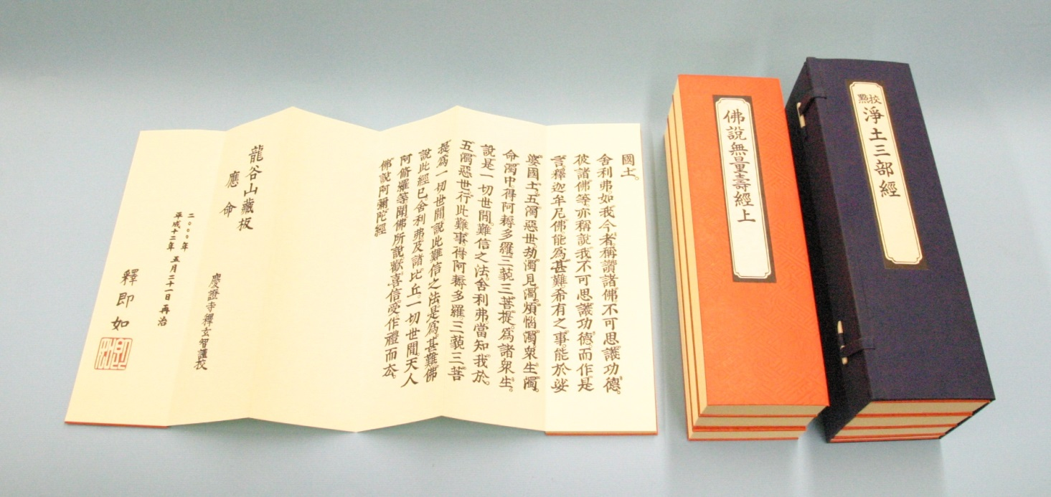
阿弥陀仏の誓願が説かれたお経
『仏説無量寿経』（大経）
Notes:
・「正信偈」の依経段は、浄土真宗で最も大事にされている経典、『大経』）の正宗分（弥陀成仏の因果・衆生往生の因果・釈尊の勧誡）に依ったもの。（写真は本願寺御蔵版の折り本「浄土三部経」）
・『大経』には、阿弥陀仏の誓願（四十八願）が説かれており、親鸞聖人は『教行信証』「教巻」にて、「それ真実の教を顕さば、すなはち『大無量寿経』これなり」（註135頁）と述べられている。
・この『大経』と『観無量寿経』（観経）と『阿弥陀経』（小経）を合わせて、「浄土三部経」という。

Slide 41
法蔵菩薩の因位のときに、世自在王仏のみもとで、
（ 『教行信証』現代語訳１４３頁）
法蔵菩薩の因位の時、
世自在王仏の所にましまして、
（註２０３頁）
3法蔵菩薩因位時
4在世自在王仏所

Slide 42
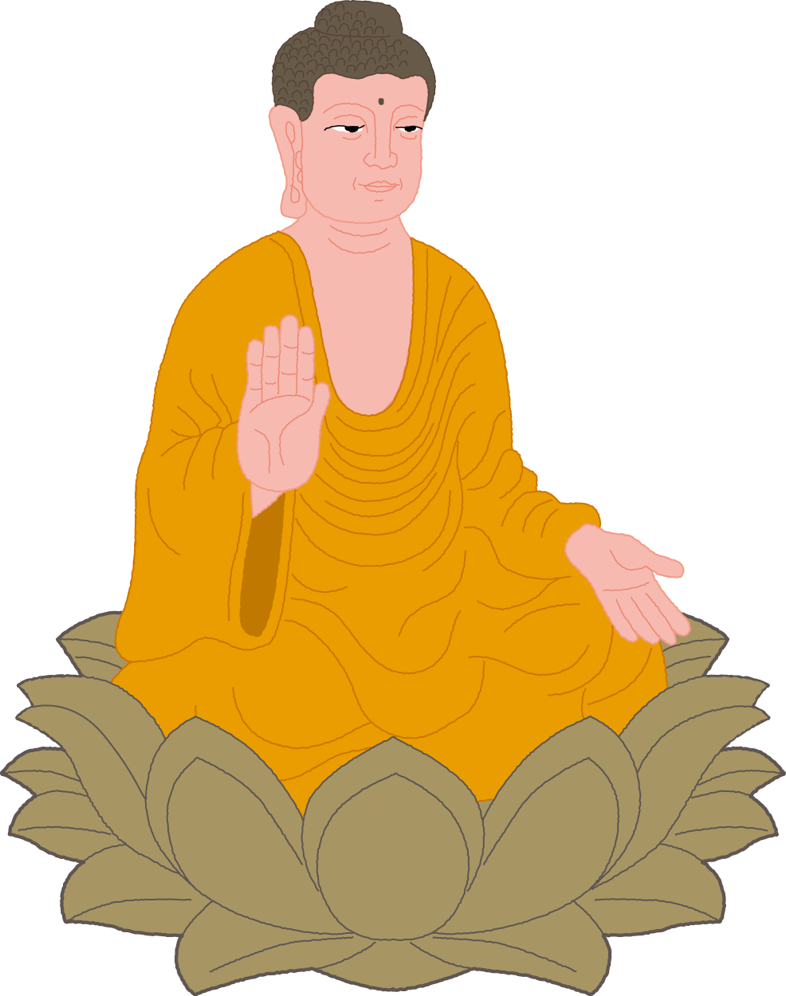
世自在王仏
3法蔵菩薩因位時
4在世自在王仏所
阿弥陀仏が仏になる前、
菩薩の位
であったとき、
世自在王仏のみもとで、
法蔵菩薩

Slide 43
世自在王仏
3法蔵菩薩因位時
4在世自在王仏所
阿弥陀仏が仏になる前、
菩薩の位
であったとき、
世自在王仏のみもとで、
法蔵菩薩

Slide 44
法蔵菩薩
・もとは国王
・名誉も財産も捨
て、修行者に…
・のちに阿弥陀仏
となる菩薩
Notes:
・「法蔵」とは、梵語「ダルマーカラ」（ダルマ・アーカラの略）の漢訳語。「法」（ダルマ）は真理・教法、「蔵」（アーカラ）は根源・蓄積を意味する。
・「菩薩」とは、梵語「ボディサットヴァ」の漢訳語。仏道を求め、衆生を教化して共にさとりをめざすものという意味。
・「法蔵菩薩」とは、真理（法）を蓄積し、出生する根源であるような菩薩。
・普通の人間の修行者ではなく、世俗を超越した絶対の真理を説いて、一切衆生に知らせんとする存在という意味を表した名前。
・逸話の意味は、最高の富と権力と名誉を持つ国王（世俗の王様）が、世自在王仏に出遇い教えを聞いて、世俗の空しさを知り、仏に帰依して弟子となり、世俗の全てを捨て去るというもの。

Slide 45
世自在王仏
・法蔵菩薩の師仏
・王が国を自在に
統治するように、
人々を自在に教化
する仏さま
Notes:
・『大経』の「讃仏偈」は法蔵菩薩が世自在王仏を讃えられた偈文。

Slide 46
自分で考えなさい。
人々を救うには
どうすれば
よいでしょうか？
Notes:
・『大経』には、法蔵菩薩が、世の人々の迷いと苦しみのもとを除き、人々を救うにはどうすればよいかというこの上ないさとりを求める心を起こし、師匠の世自在王仏に以下のように質問したと説かれている。

Slide 47
うむ、よかろう。
それができないので、
諸仏の浄土のすがたを
私にお見せください。
Notes:
・「それができないので、諸仏方のお浄土のすがたを私にお見せください」。こうお願いした。
・それで、世自在王仏が「うむ、よかろう」ということになり・・・

Slide 48
仏がたの浄土の成り立ちや、その国土や人間や神々の善し悪しをご覧になって、
諸仏の浄土の因、国土人天の善悪を覩見して、
5覩見諸仏浄土因
6国土人天之善悪

Slide 49
5覩見諸仏浄土因
6国土人天之善悪
あらゆる仏さまの
浄土の成り立ちや、
その国土や人々や神々の
善し悪しをご覧になった

Slide 50
5覩見諸仏浄土因
6国土人天之善悪
あらゆる仏さまの
浄土の成り立ちや、
その国土や人々や神々の
善し悪しをご覧になった

Slide 51
5覩見諸仏浄土因
6国土人天之善悪
あらゆる仏さまの
浄土の成り立ちや、
その国土や人々や神々の
善し悪しをご覧になった

Slide 52
5覩見諸仏浄土因
6国土人天之善悪
あらゆる仏さまの
浄土の成り立ちや、
その国土や人々や神々の
善し悪しをご覧になった

Slide 53
この上なくすぐれた願をおたてになり、世にもまれな大いなる誓いをおこされた。
無上殊勝の願を建立し、希有の大弘誓を超発せり
7建立無上殊勝願
8超発希有大弘誓

Slide 54
7建立無上殊勝願
8超発希有大弘誓
この上なくすぐれた願い
をおたてになり、
世にもまれな大いなる
誓いをおこされた

Slide 55
7建立無上殊勝願
8超発希有大弘誓
この上なくすぐれた願い
をおたてになり、
世にもまれな大いなる
誓いをおこされた

Slide 56
7建立無上殊勝願
8超発希有大弘誓
この上なくすぐれた願い
をおたてになり、
世にもまれな大いなる
誓いをおこされた

Slide 57
7建立無上殊勝願
8超発希有大弘誓
この上なくすぐれた願い
をおたてになり、
世にもまれな大いなる
誓いをおこされた

Slide 58
7建立無上殊勝願
8超発希有大弘誓
この上なくすぐれた願い
をおたてになり、
世にもまれな大いなる
誓いをおこされた
Notes:
・この「願い」とは法蔵菩薩が、もしも私が仏と成ったなら、このような仏になり、このような浄土を作り、そして「あらゆる生きとし生けるものを救いたい」という願いであり、「誓い」とは、この願いがすべて成就しなければ、私は仏にならないと誓うことをいう。
・法蔵菩薩の四十八願は四十八誓願ともいう。法蔵菩薩が阿弥陀仏と成られたということは、この四十八誓願はすべて成就されている。
・法蔵菩薩の誓願は四十八であるが、ここでは「無上殊勝の願」「希有の大弘誓」とあるので、これは根本の願（本願）である第十八願を指す。

Slide 59
法蔵菩薩は…
生きとし生けるものを
平等に救うための
四十八の誓願をおこされた

Slide 60
法蔵菩薩は…
生きとし生けるものを
平等に救うための
四十八の誓願をおこされた

Slide 61
7建立無上殊勝願
8超発希有大弘誓

Slide 62
無上殊勝願
希有大弘誓
7建立無上殊勝願
8超発希有大弘誓
法蔵菩薩の四十八の願い
とくに第十八願を指す

Slide 63
設我得仏 十方衆生 至心信楽 欲生我国 乃至十念 若不生者 不取正覚 唯除五逆 誹謗正法
第十八願

Slide 64
たとひわれ仏を得たらんに、十方の衆生、至心信楽して、わが国に生ぜんと欲ひて、乃至十念せん。もし生ぜずは、正覚を取らじ。
ただ五逆と誹謗正法とをば除く。
（註１８頁）
第十八願

Slide 65
わたしが仏になるとき、
すべての人々が心から信じて、わたしの国に生れたいと願い、
わずか十回でも念仏して、
もし生れることができないよ
うなら、
わたしは決してさとりを開き
ません。ただし、五逆の罪を犯したり、仏の教えを謗るものだけは除かれます。
（『浄土三部経』現代語訳２９頁）
第十八願

Slide 66
わたしが仏になるとき、すべての人々が
心から信じて、わたしの国に生れたいと願い、
わずか十回でも念仏して、
もし生れることができないようなら、
わたしは決してさとりを開きません。
第十八願
Notes:
・この本願文で大事なのは、「人々が心から信じて」「南無阿弥陀仏と声に出して念仏して」「私の浄土に生まれなかったなら」ということであり、これに三色を付けて示す。

Slide 67
わたしが仏になるとき、すべての人々が
心から信じて、わたしの国に生れたいと願い、
わずか十回でも念仏して、
もし生れることができないようなら、
わたしは決してさとりを開きません。
第十八願

Slide 68
あらゆる人々を
信じさせ
念仏させて
必ず浄土に往生させる
という願い
第十八願
Notes:
・阿弥陀さまの本願とは、「生きとし生ける者を、信と念仏によって浄土に往生させたい、生まれさせたい」という願いである。

Slide 69
あらゆる人々を
信じさせ（信心獲得）
念仏させて（称名念仏）
必ず浄土に往生させる（浄土往生）
という願い
第十八願
Notes:
・「信じさせ」とは、信心を得させることであり、「信心獲得」のことである。
・「念仏させて」とは、口で念仏を称えることであり、「称名念仏」のことである。
・「必ず浄土に往生させる」とは、「浄土往生」の利益を得させることである。

Slide 70
第十八願
救いの根本となる願い
Notes:
・阿弥陀仏が法蔵菩薩であった時に、四十八の誓願を起こされたが、その四十八ある願いの中でも、特に中心となるのは第十八番目に願われた願、第十八願である。
・この第十八願は、私たちの救いの根本となる願いである。

Slide 71
第十八願
救いの根本となる願い
Notes:
・根（本）となる（願）ということで、本願という。

Slide 72
第十八願
本 願
Notes:
・親鸞聖人の主著である『教行信証』において、「本願」とあれば、これは「第十八願」を指していると理解してもよい。

Slide 73
五劫もの長い間思惟してこの誓願を選び取り、
五劫これを思惟して摂受す
※摂受…選び取ること
※思惟…考えをめぐらすこと
思案すること
9五劫思惟之摂受

Slide 74
9五劫思惟之摂受
五劫もの長い間思惟して
この誓願を選び取り、

Slide 75
9五劫思惟之摂受
五劫もの長い間思惟して
この誓願を選び取り、

Slide 76
9五劫思惟之摂受
五劫もの長い間思惟して
この誓願を選び取り、
Notes:
・摂取とは選択と同じ意味。

Slide 77
9五劫思惟之摂受
劫
時間の単位
Notes:
・「劫」は古代インド語（梵語）カルパの音写。インドの時間の単位で、極めて長い時間を表す。
・五劫の長さは様々な譬喩で示される。有名なのが盤石劫だが、日常的な感覚を超えた無限の時間を表す単位である。

Slide 78
一里＝約４㎞ ４０里＝約１６０㎞
日本の里法
160㎞
Notes:
・日本の里法（尺貫法）では１里は約４㎞であり、岩の一辺は４×40＝160㎞ほどになる。
・中国の里法では１里は約500mであり、岩の一辺は500×40＝20㎞ほどにある。

Slide 79
盤石劫
４０里（約１６０㎞）
四方の石を100年に一度、天女が
羽衣でなでる…
Notes:
・ここでは100年に一度としたが、３年に一度天女が降りてくるという説もある。
・四十里四方の城内に満たした芥子粒を三年に一粒ずつとり出してなくなるまでという説（芥子劫）もある。
・この譬喩の石・城の大きさや年数の示し方には諸説がある。

Slide 80
盤石劫

Slide 81
盤石劫
やがて、石がすり減って、
この石が完全になくなったら…

Slide 82
盤石劫
一劫
Notes:
・完全に岩が魔滅しても一劫は尽きないともいわれる。
・芥子劫の譬では、40里四方の城壁に芥子粒を満たして、100年に一度それを取り出し、すべての芥子粒が無くなるまでの時間とされる。
・無限なる時間をかけて完成したという本願は、それが完全無欠なるもの、完璧なものであることを表現している。真理・法則は永遠の時間が経過しても不変のままであることの象徴ともいえる。
・名号は法蔵菩薩の無限ともいえる時間をかけて建てられた誓願が成就して結晶であり、完全無欠な真理として機能している。

Slide 83
阿弥陀仏が五劫もの長い間思いをめぐらしてたてられた本願をよくよく考えてみると、それはただ、この親鸞一人をお救いくださるためであった。
（『歎異抄』現代語訳４８頁）

Slide 84
思えば、この私はそれほどに重い罪を背負う身であったのに、救おうと思い立ってくださった阿弥陀仏の本願の、何ともったいないことであろうか。
（『歎異抄』現代語訳４９頁）
Notes:
・親鸞聖人は、阿弥陀仏が法蔵菩薩であった時、迷いの世界から離れる可能性を一切持たない存在である私を、悟りの世界に生まれさせようという願いを起こされたが、私の悪業・煩悩が大きすぎて、これを思案するに五劫という長い時間をかけられた。つまり、この親鸞を救うことがいかに難事であったかを思い知らされ、何ともったいないことであると喜ばれている。
・親鸞聖人は、阿弥陀仏は永遠ともいえる時間を費やして私を救う方法を、完璧に仕上げて下さったと喜ばれている。

Slide 85
名号をすべての世界に聞こえさせようと重ねて誓われたのである。
重ねて誓ふらくは、名声十方に聞えんと。
10重誓名声聞十方

Slide 86
10重誓名声聞十方
名号をすべての世界に
聞えさせようと
重ねて誓われた

Slide 87
10重誓名声聞十方
名号をすべての世界に
聞えさせようと
重ねて誓われた

Slide 88
10重誓名声聞十方
名号をすべての世界に
聞えさせようと
重ねて誓われた

Slide 89
10重誓名声聞十方
名号をすべての世界に
聞えさせようと
重ねて誓われた

Slide 90
10重誓名声聞十方
重誓
『大経』「重誓偈」
四十八願を説いたあとに
内容を要約して説かれた偈

Slide 91
我至成仏道 名声超十方 究竟靡所聞 誓不成正覚
10重誓名声聞十方

Slide 92
我至成仏道 名声超十方 究竟靡所聞 誓不成正覚
10重誓名声聞十方

Slide 93
われ仏道を成るに至りて、名声十方に超えん。究竟して聞こゆるところなくは、誓いて正覚を成らじ。
（註２４頁）
10重誓名声聞十方

Slide 94
わたしが仏のさとりを得たとき、その名はすべての世界に超えすぐれ、そのすみずみにまで届かないようなら、誓って仏にはならない。
（『浄土三部経』現代語訳４１頁）
10重誓名声聞十方

Slide 95
そして法蔵菩薩は
阿弥陀仏
となられた
Notes:
・法蔵菩薩は、四十八の誓願を完成させ、その願を成就するために永遠ともいえる長いご修行をされ、仏のさとりを開かれて、阿弥陀仏となられた。

Slide 96
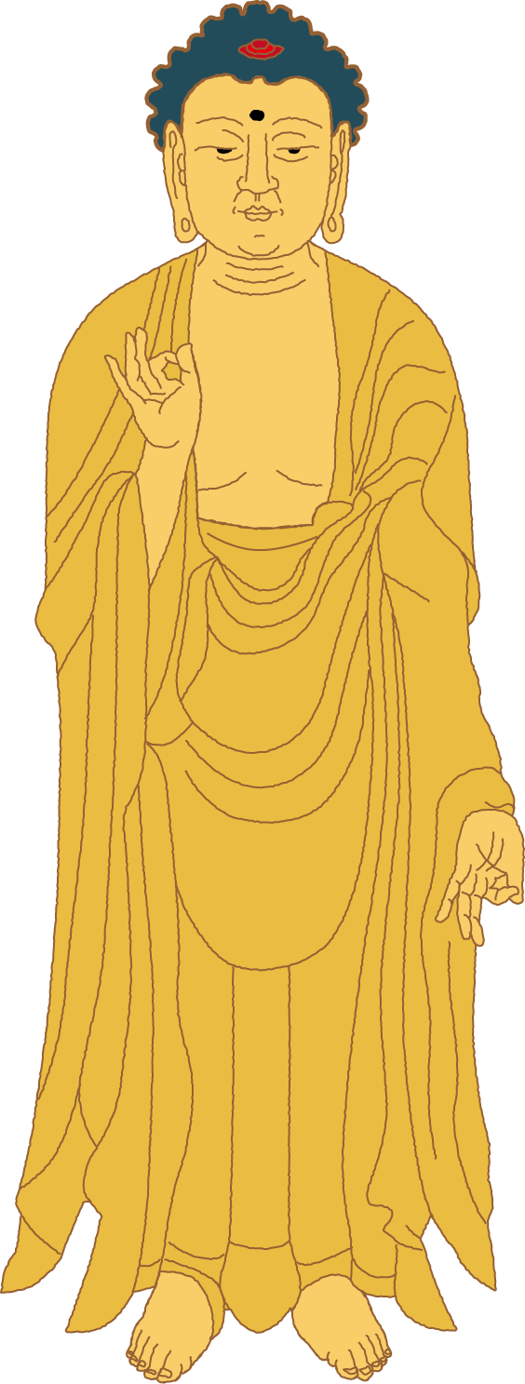
阿弥陀仏の本願は
成就され、名号となって、いま私に
はたらいている
南無阿弥陀仏
Notes:
・つまり、法蔵菩薩の誓願は、今や願いにとどまらず、現実に具体的な阿弥陀仏の本願成就の名号となって、私を救うために活動している。
・法蔵菩薩の第十七願は、名号を十方の諸仏に讃えさせようと誓われた願で、これは十方の衆生に名号を普く至らせるためであった。この世界では釈尊が『大経』を説かれ、今現に、阿弥陀仏の名号は私に至りとどいている。

Slide 97
ここまでのポイント
☆阿弥陀仏は、法蔵菩薩であったとき、
世自在王仏のみもとで、生きとし生け
るものを救うための四十八の誓願をた
てられた。
☆その誓願はすべて成就され阿弥陀仏と
成られ、その名号「南無阿弥陀仏」は、
いま私にはたらいている。

Slide 98
２．阿弥陀仏の願いと救い
（２）

Slide 100
11普放無量無辺光
20必至滅度願成就
～
阿弥陀仏は
どのようにして
私を救うのか

Slide 101
11普放無量無辺光
12無礙無対光炎王
13清浄歓喜智慧光
14不断難思無称光
15超日月光照塵刹
16一切群生蒙光照

Slide 102
あまねく無量・無辺光、無礙・無対・光炎王、
清浄・歓喜・智慧光、
不断・難思・無称光、
超日月光を放ちて塵刹を照らす。

Slide 103
本願を成就された仏は、無量光・無辺光・無礙光
無対光・炎王光・清浄光
歓喜光・智慧光・不断光
難思光・無称光・超日月光とたたえられる光明を放って、広くすべての国々を照らし、すべての衆生はその光明に照らされる。

Slide 104
11普放無量無辺光
12無礙無対光炎王
13清浄歓喜智慧光
14不断難思無称光
15超日月光照塵刹
16一切群生蒙光照
光明による救い

Slide 105
阿弥陀仏の十二光
11普放無量無辺光
12無礙無対光炎王
13清浄歓喜智慧光
14不断難思無称光
15超日月光照塵刹
16一切群生蒙光照
Notes:
・『大経』の異訳である『如来会』では十五光、『浄土文類聚鈔』「念仏正信偈」には五光が説かれ、必ずしも十二光に限る必要はない。
・『大経』では無量光を十二の側面から示されている。

Slide 106
このゆゑに、無量寿仏は、無量光仏・無辺光仏・無礙光仏・無対光仏・炎王光仏・清浄光仏・歓喜光仏・智慧光仏・不断光仏・難思光仏・無称光仏・超日月光仏と号す。 （『大経』註２９頁）
Notes:
・「正信偈」の十二光のよりどころになっているのは『大経』のご文です。

Slide 107
このゆゑに、無量寿仏をば、無量光仏・無辺光仏・無礙光仏・無対光仏・炎王光仏・清浄光仏・歓喜光仏・智慧光仏・不断光仏・難思光仏・無称光仏・超日月光仏と号す。 （『大経』註２９頁）
Notes:
・『大経』では、十二光を無量寿仏（阿弥陀仏）の別名として列挙されている。

Slide 108
11普放無量無辺光
12無礙無対光炎王
13清浄歓喜智慧光
14不断難思無称光
15超日月光照塵刹
16一切群生蒙光照

Slide 109
11普放無量無辺光
12無礙無対光炎王
13清浄歓喜智慧光
14不断難思無称光
15超日月光照塵刹
16一切群生蒙光照

Slide 110
無量光
量ることのできない光
Notes:
・最初の無量光は、十二光の全体を総じて表したもので、「アミターバ」そのものである。
・無量光とは、量的に無限ということと、時間的にも永遠に照らし続けるという意味がある。
・無量の光明が必要なのは、救うべき衆生が無量に存在しているからである。

Slide 111
11普放無量無辺光
12無礙無対光炎王
13清浄歓喜智慧光
14不断難思無称光
15超日月光照塵刹
16一切群生蒙光照

Slide 112
無辺光
際限のない光、
一方にかたよらない
平等な光
Notes:
・無辺とは、際限が無い、即ち普遍性の意であり、無量と同じく真理の特性を表す。
・無辺とは、善人と悪人、賢者と愚者、男女の別や年齢の相違を区別しない絶対の平等なる救いを表す。

Slide 113
11普放無量無辺光
12無礙無対光炎王
13清浄歓喜智慧光
14不断難思無称光
15超日月光照塵刹
16一切群生蒙光照

Slide 114
無礙光
何ものにもさえぎられることのない光
Notes:
・無礙とは障害するものが無いという意であると同時に自由自在のはたらきを表す。
・私の持つどんな悪業も煩悩も阿弥陀仏の救いの障害とはならない。
・『歎異抄』の第七条（註836頁）に「念仏者は無礙の一道なり。」とある。そこには「信心の行者には天神・地祇も敬伏し、魔界・外道も障礙することなし。罪悪も業報を感ずることあたはず、諸善もおよぶことなきゆゑなりと」とある。
・十二光の要となる光明は無礙光とされている（御消息／註793～794頁）。また、『弥陀如来名号徳』（註730～731頁）では、無礙光仏を「不可思議光仏と申すとみえたり」とあり、「正信偈」の「南無不可思議光」でもある。

Slide 115
11普放無量無辺光
12無礙無対光炎王
13清浄歓喜智慧光
14不断難思無称光
15超日月光照塵刹
16一切群生蒙光照

Slide 116
無対光
他に並ぶもののない光
Notes:
・インドのガンジス河の砂の数ほどに無数の仏や菩薩が在し光明を放たれているが、阿弥陀仏の光明とは比較にならない。
・赤い光で照らすと、照らされたものは赤く輝く。比較するのものが無い勝れた光明に照らされたものには、最もすぐれた喜びと功徳が与えられる。

Slide 117
11普放無量無辺光
12無礙無対光炎王
13清浄歓喜智慧光
14不断難思無称光
15超日月光照塵刹
16一切群生蒙光照

Slide 118
炎王光
最もすぐれた輝きを
もつ光
Notes:
・「光炎王」は「炎王光」のことである。
・光の王者とは燃えさかる炎の王者でもあり、私のあらゆる悪業と煩悩を焼き尽くすはたらきがある。

Slide 119
11普放無量無辺光
12無礙無対光炎王
13清浄歓喜智慧光
14不断難思無称光
15超日月光照塵刹
16一切群生蒙光照

Slide 120
清浄光
明るく清らかな光
Notes:
・「清浄」とは汚れが無いことであり、阿弥陀仏の光明には煩悩の汚れが微塵も無いことを表す。
・「清浄」とは浄化するはたらきでもあり、私のあらゆる悪業と煩悩も、阿弥陀仏の光明で照らされたならば、すべて浄化され、彼の浄土に往生することができる。

Slide 121
11普放無量無辺光
12無礙無対光炎王
13清浄歓喜智慧光
14不断難思無称光
15超日月光照塵刹
16一切群生蒙光照

Slide 122
歓喜光
怒りを除き
喜びを与える光
Notes:
・怒り・はらだちの罪を除き、衆生に仏法を喜ぶ心を得させる光明。
・阿弥陀仏の光は大いなる慈悲で、常に私を包み込んでいる。どんな時でも一人ではないとの安心感が喜びとなる。
・三毒の煩悩の瞋恚を対治する光明。

Slide 123
11普放無量無辺光
12無礙無対光炎王
13清浄歓喜智慧光
14不断難思無称光
15超日月光照塵刹
16一切群生蒙光照

Slide 124
智慧光
迷いを除き
智慧を与える光
Notes:
・阿弥陀仏は光と命の限りない仏であるが、その光は仏の智慧を象徴している。
・阿弥陀仏の智慧の光に照らされたなら、物事の本当のありのままを見る眼をいただくことができる。
・この光に照らされたものは、煩悩具足の私の本当の姿に気づかされる。親鸞聖人は、「いずれの行もおよびがたき身なれば、とても地獄は一定すみかぞかし」（歎異抄・第二条／註８３３頁）と言われた。
・三毒の煩悩の愚癡を対治する光明。

Slide 125
11普放無量無辺光
12無礙無対光炎王
13清浄歓喜智慧光
14不断難思無称光
15超日月光照塵刹
16一切群生蒙光照

Slide 126
不断光
決して絶えることなく常に照らす光
Notes:
・「不断」というのは、永遠という意味もあり、阿弥陀仏のはたらきは止まることがないということで、時間的な永続性を表す言葉でもある。
・私が寝ている時でも、また喜び、悲しみ、怒り、様々な感情で阿弥陀仏のことを忘れてしまう時でも、阿弥陀仏は一瞬も休むことなく、常に私を照らしていている。

Slide 127
11普放無量無辺光
12無礙無対光炎王
13清浄歓喜智慧光
14不断難思無称光
15超日月光照塵刹
16一切群生蒙光照

Slide 128
難思光
思いはかることが
できない光
Notes:
・「難思」とは私の思慮、考えが及ばないという意で、「不思議」「不可思議」と同じ言葉である。
・仏以外に思いはかることができない光明のことで、阿弥陀仏の徳の不可思議性を表す。
・考えが及ばないとは驚きと尊敬の意味もある。
・本来ならば地獄に墜ちるしかない私に、本願の名号が届けられたのは、信じられないほど素晴らしいことが起こったことであり、驚嘆と感謝の心が生じる。

Slide 129
11普放無量無辺光
12無礙無対光炎王
13清浄歓喜智慧光
14不断難思無称光
15超日月光照塵刹
16一切群生蒙光照

Slide 130
無称光
言葉で説き示すことができない光
Notes:
・「称」は「説き示す」という意味で、阿弥陀仏の徳は言葉を超越していることを表す。
・「言葉では言い示せない」ということは、経験したこともない感動が私に起こったことだといえる。つまり本当に感動できるものに出会ったなら、その感動を述べる言葉は出てこない。
・「無称」とあって「不称」と云わないのは、私の意図で褒めたり、褒めなかったりするものではないからである。
・「無称」とは、阿弥陀仏に対して、私の感想もほめ言葉も何の意味も持たない。それほど絶対的な光ということである。

Slide 131
11普放無量無辺光
12無礙無対光炎王
13清浄歓喜智慧光
14不断難思無称光
15超日月光照塵刹
16一切群生蒙光照

Slide 132
超日月光
太陽や月に
超えすぐれている光
Notes:
・私の知る上で最高の光は太陽の輝きと、夜空を照らす静かな月の光です。
・阿弥陀仏の光明は、その太陽や月の光も闇に等しいよほど超越しているということは、太陽や月の光では破れない闇を私が持っているからです。
・そしてこの闇を唯一照らし、破ることができるのは阿弥陀仏の光明だけです。
・親鸞聖人に「凡夫といふは、無明煩悩われらが身にみちみちて」（一念多念証文・註693）といわれ、この闇を唯一照らし、破ることができるのは阿弥陀仏の光明だけです。

Slide 133
11普放無量無辺光
～

Slide 134
11普放無量無辺光
あまねく光を放って
～

Slide 135
15超日月光照塵刹
16一切群生蒙光照
～

Slide 136
15超日月光照塵刹
16一切群生蒙光照
すべての国々を照らし
すべての人々は
その光に照らされる
～

Slide 137
15超日月光照塵刹
16一切群生蒙光照
すべての国々を照らし
すべての人々は
その光に照らされる
～

Slide 138
15超日月光照塵刹
16一切群生蒙光照
すべての国々を照らし
すべての人々は
その光に照らされる
～

Slide 139
15超日月光照塵刹
16一切群生蒙光照
すべての国々を照らし
すべての人々は
その光に照らされる
～
Notes:
・すべての衆生は弥陀の光明に照らされているが、それに気づくか気づかないかは、私の側の問題といえる。

Slide 140
煩悩にまなこさへられて
摂取の光明みざれども
大悲ものうきことなくて
つねにわが身をてらすなり
（『高僧和讃』註５９５頁）
Notes:
・親鸞聖人は『高僧和讃（源信讃）』（註595）に、「煩悩にまなこさへられて～つねにわが身をてらすなり」と詠まれている。
もとは、七高僧の第六、源信和尚が『往生要集』で述べられているご文で、親鸞聖人はほぼそのまま和讃にしている。
・摂取の光明に包まれていても、私の煩悩に濁った眼では、その光明を見ることはできない。しかし、阿弥陀様の大いなるお慈悲はあきることなく、昼も夜もつねに私を照らしている。

Slide 141
ここまでのポイント
☆十二光とは、阿弥陀仏の光明の
はたらきの素晴らしさを十二の側
面からほめ讃えたもの。
☆阿弥陀仏の光明は、救いのはたら
きをあらわす。その限りない光で、
いまここにいる私を常に照らして
くださっている。

Slide 142
本願成就の名号は衆生が間違いなく往生するための行であり、至心信楽の願（第十八願）に誓われている信を往生の正因とする。
本願の名号は正定の業なり。至心信楽の願（第十八願）を因とす。
17本願名号正定業
18至心信楽願為因

Slide 143
17本願名号正定業

Slide 144
本願
第十八願
17本願名号正定業
成就
本願力
名号
南無阿弥陀仏
私
称名念仏
Notes:
・この「本願」とは根本の願という意味で「第十八願」を指す。特に『教行信証』においては、「本願」とあればすべて「第十八願」を意味し、その他の願は「願」と表記されている。
・名号にはこの六字名号以外にも、「南無不可思議光仏」（八字）、「南無不可思議光如来」（九字）、「帰命尽十方無碍光如来」（十字）があるが、通常は「南無阿弥陀仏」の六字名号で代表させる。
・本願が成就して、願いがはたらきとなることを「本願力」という。この本願力が南無阿弥陀仏の名号であり、この名号が私の口から出て称名念仏となる。
・称名念仏の主体は衆生であるが、親鸞聖人は「本願名号正定業」と言われ、主体を阿弥陀仏の名号に転換された。この場合の「本願名号」とは、第十八願の「乃至十念」の称名念仏である。

Slide 145
正定業
17本願名号正定業
阿弥陀仏の浄土に
生れることが
正しく定まる業（行為）
称名念仏
Notes:
・称名念仏が正定業であるのは、衆生の称える行為に価値があるからではなく、阿弥陀仏の本願に誓われているからである。

Slide 146
わたしが仏になるとき、すべての人々が
心から信じて、わたしの国に生れたいと願い、
わずか十回でも念仏して、
もし生れることができないようなら、
わたしは決してさとりを開きません。
第十八願
Notes:
・本願に誓われた「乃至十念」は称名念仏であり、この称名念仏が正定業であるのは、本願力、すなわち名号が私の口を通して活動しているすがたであるので正定業といえる。

Slide 147
称名念仏とは、「南無阿弥陀仏」
の名号のはたらきが、
私を通して出てくださったもの。
ママ❤
私がママよ❤
Notes:
・阿弥陀仏の名号（名前）は「阿弥陀」の三字であるが、親鸞聖人は『唯信鈔文意』（註699）に「尊号と申すは南無阿弥陀仏なり」と示され、六字全体を名号をされる。
・「南無」の二字は「帰命」であり、阿弥陀仏の名前ではなく、衆生の信順を表す心境であるが、これも含めて名号とされる。つまり、私が南無する心も阿弥陀仏からいただいたものといえる。
・何も知らずに生まれてきた子どもが、やがて「パパ」「ママ」、「おとうちゃん」「おかあちゃん」と親を呼ぶのは、親が子どもに向かって、「私がママよ」などと自分の呼び名（名号）で呼びかけているからである。その親の喚び声は、子どもの安心（信心）となり、親のことを「ママ」「おかあちゃん」と呼ぶ（念仏）ようになる。

Slide 148
必ず救う、
私にまかせなさい
私の名を称えなさい
阿弥陀さまのおおせに
したがいます

Slide 149
南無阿弥陀仏
南無阿弥陀仏
Notes:
・私は自分で念仏していると感じているが、実は、阿弥陀仏が私に自らの名号を称えさせておられるといただける。
・名号を称えるということは、私の行為のようであるが実はそうではなく、阿弥陀仏の私の上で活動している相といえる。

Slide 150
18至心信楽願為因

Slide 151
18至心信楽願為因
至心信楽願
阿弥陀仏の
第十八願
本 願
Notes:
・第十八願は「至心信楽欲生」（欲生は省略）と誓われているから、この願名がある。親鸞聖人が一番好んで用いられた願名。
・他に「念仏往生の願」「選択本願」「本願三心の願」「往相信心の願」などがある。（信卷冒頭。211頁）

Slide 152
わたしが仏になるとき、すべての人々が
心から信じて、わたしの国に生れたいと願い、
わずか十回でも念仏して、
もし生れることができないようなら、
わたしは決してさとりを開きません。
第十八願

Slide 153
本願
第十八願
18至心信楽願為因
成就
本願力
名号
南無阿弥陀仏
私
信心
Notes:
・この画像は、称名念仏の解説で使用したものと同じ。
・本願が成就して、願いがはたらきとなることを「本願力」という。この本願力が南無阿弥陀仏の名号である。
・この名号を聞いて、私の口から出てきたものが名念仏となり、私の心に至り届いたものが信心となる。

Slide 154
「信心」とは、如来の本願を聞いて疑う心がないことである。 （現代語訳１９５頁）
『一念多念文意』
※「信心」とは、阿弥陀仏の本願が建てられたいわれ（経緯）を聞いて、疑う心が存在しない状態である。
Notes:
・親鸞聖人は和語のお聖教において、信心について、このように言われている。
・浄土真宗の信心は私の心が納得することではなく、阿弥陀仏の本願を疑いなくただ信ずることである。

Slide 155
18至心信楽願為因
信心
阿弥陀仏の本願に
疑いや自分の理解を
まじえない心の状態
Notes:
・私たちは、自分で理解して判断しようとあれこれ考える。私の煩悩具足の心では、阿弥陀仏の本願を疑いなく、信ずるという不可能である。
・この信心は阿弥陀仏からの賜物であって、私が判断し、納得する心ではない。ただ「はい」とうなずき、おまかせする他は無い。
・信心とは、私が「疑わない心」ではなく、私に「疑う心のない状態」をいう。

Slide 156
18至心信楽願為因
信心
阿弥陀仏の本願に
すべてを
おまかせする心

Slide 157
為因
本願に誓われた
信心を浄土に生れる
因となす
18至心信楽願為因
信心正因

Slide 158
「至心信楽願為因」というのは、阿弥陀仏が与えてくださる真実の信心のことであり、この信心をこの上ないさとりの因としなければならないというのである。
（現代語訳５４頁）
『尊号真像銘文』

Slide 159
阿弥陀仏からいただいた真実の信心
往生成仏の
正しき因
信心正因
Notes:
・阿弥陀仏の本願他力にすべてをおまかせする心は、本願の救いを疑いなく信ずる心、つまり信心といえる。
・この信心こそが浄土往生の正しき因となると言われる。

Slide 160
正定聚の位につき、浄土に往生してさとりを開くことができるのは、必至滅度の願（第十一願）が成就されたことによる。
等覚を成り大涅槃を証することは、必至滅度の願（第十一願）成就なり。
19成等覚証大涅槃
20必至滅度願成就

Slide 161
『尊号真像銘文』
「成等覚証大涅槃」ということについて、「成等覚」というのは正定聚の位につくことである。この位を龍樹菩薩は「即時入必定（即のときに必定に入る）」といわれており、曇鸞和尚は「入正定之数（正定の数に入る）」と示されている。これはすなわち弥勒菩薩と等しい位である。
（現代語訳５４頁）
Notes:
・『尊号真像銘文』には、親鸞聖人が「正信偈」の「本願名号正定業～即横超截五悪趣」までの20句を端的に解説されているため参考になる。
・龍樹菩薩の「即時入必定」（易行品）のご文は、親鸞聖人の現生正定聚の論拠とされており、「正信偈」依釈段の龍樹章に「憶念弥陀仏本願 自然即時入必定」とある。
・ここでは「等覚」や「正定聚」が「弥勒菩薩と等しい位である」と述べられるところに注目したい。

Slide 162
等覚（等正覚）
19成等覚証大涅槃
正定聚のこと
浄土に往生して
さとりを開くことが
正しく定まった聚
（なかま）
Notes:
・等覚は「等正覚」のことで二つの意味がある。一つは「仏のさとり」そのもので「平等の正覚」という意味。次に「菩薩として最高の位」と云う意味もある。「等」には正覚（仏）とほとんど等しいという意味があり、この等覚の菩薩で有名なのが弥勒菩薩。
・「正信偈」では、「等覚を成る」とは「正定聚」の位につくことをいう。浄土に往生して成仏することが決定した仲間という意味がある。
・親鸞聖人は「等覚を成る」と「大涅槃を証する」を分け、「等覚」は一生補処の菩薩の位、そして「大涅槃」は仏の位と言われる。

Slide 163
19成等覚証大涅槃
証大涅槃
浄土に往生して
仏のさとりを開くこと滅度・成仏ともいう
Notes:
・大涅槃は「滅度」とも漢訳され、「涅槃」は「ニルバーナー」の音訳語であり、すべての煩悩を滅したさとり（真理に目覚めること）の境地。

Slide 164
「親鸞聖人御消息」
※本願他力の救いでは、自分の力ではなく、阿弥陀仏の光明に摂め取られて、決して捨てられることがないので往生成仏が決定する。
真実の信心を得た人は、阿弥陀仏が摂め取ってお捨てにならないので正定聚の位に定まっています。
（現代語訳３頁）
Notes:
・正定聚とは「成仏が決定した仲間」という意味である。
・自力の仏道においては、自らのきびしい修行を完遂することによって高い境地に至り、長い時間をかけて成仏間違いない身（不退転）となる。
・一方他力本願の救いでは、真実の信心を得た者は、自らの力で高い境地に至るのではなく、阿弥陀仏の摂取不捨の光明に摂め取られて、浄土に往生するまで決して捨てられることがない（摂取不捨）ので、「成仏が決定した仲間」（正定聚）といえる。

Slide 165
19成等覚証大涅槃
信心を得ればこの世で正定聚となり、浄土で仏のさとりを開くことができる。

Slide 166
20必至滅度願成就
浄土にて仏のさとりを開く
ことができるのは
阿弥陀仏の第十一願が
間違いなく
完成したことによる

Slide 167
必至滅度の願
20必至滅度願成就
第十一願
滅度
大涅槃
成就
完成する

Slide 168
わたしが仏になるとき、わたしの国の天人や人々が正定聚に入り、必ずさとりを得ることがないようなら、私は決してさとりを開きません。
（『浄土三部経』現代語訳２７頁）
たとひわれ仏を得たらんに、国中の人・天、定聚に住し、かならず滅度に至らずは、正覚を取らじ。 （註１７頁）
第十一願

Slide 169
※第十一願では正定聚も滅度
も浄土において得る利益と
誓われている・・・
わたしが仏になるとき、
わたしの国の天人や人々が正定聚に入り、
必ずさとりを得ることがないようなら、
私は決してさとりを開きません。
第十一願
Notes:
・第十一願の当面の読み方では、浄土に往生した者が、正定聚に入り、その後、修行して仏のさとりを得ることを誓われている。

Slide 170
第十一願
浄土に往生して
この位に定まる
正定聚
親鸞聖人
信心を得た時、
ただちにこの世でこの位に定まる
正定聚
Notes:
・第十一願の当面では、正定聚は浄土に往生した後に得る利益（当益）として、説かれているが、親鸞聖人は、正定聚を阿弥陀仏によって信心をいただいたその時に得る利益（現益）とされている。

Slide 171
『教行信証』「証巻」冒頭
さて、煩悩にまみれ、迷いの罪に汚れた衆生が、仏より回向された信と行とを得ると、たちどころに大乗の正定聚の位に入るのである。 （現代語訳３２９頁）
現生正定聚の利益
Notes:
○親鸞聖人は、『教行信証』「証巻」の冒頭で、「しかるに煩悩成就の凡夫、生死罪濁の群萌、往相回向の心行を獲れば、即のときに大乗正定聚の数に入るなり」（註308頁）と述べられ、正定聚を信心を獲得したその時に得る利益とされている。これが親鸞聖人の教義の発揮ともいえる「現生正定聚」である。

Slide 172
正定聚
等覚
弥勒菩薩

Slide 173
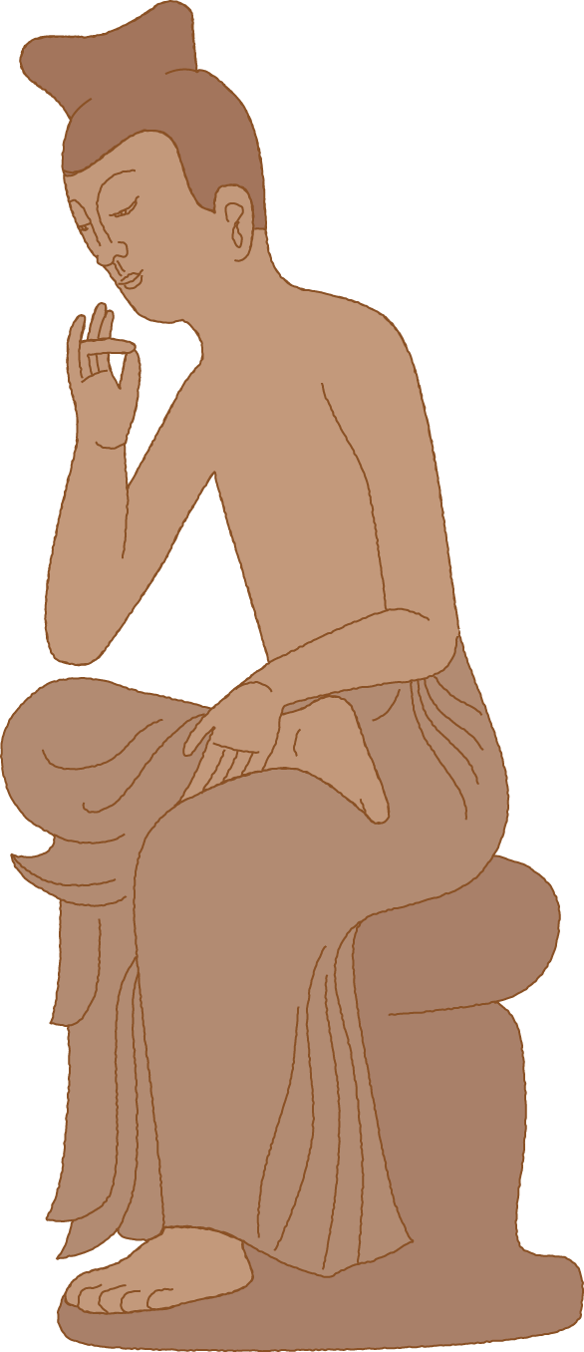
現在兜率天においてご修行中
最高の位（等覚）の菩薩
弥勒菩薩
Notes:
・弥勒菩薩は現在の一生を過ぎると、釈迦仏のあとを補って仏と成る補処の菩薩として、現在兜率天の内院に住し、神々のために説法している。
・釈尊入滅後五十六億七千万年の後にこの世に下生して、竜華樹の下でさとりをひらき、衆生を救済するために三回説法するといわれる（竜華三会の説法）。

Slide 174
弥勒菩薩が
さとりを開くまで
５,６７０,０００,０００年後
この世界に生まれて成仏される

Slide 175
弥勒菩薩は、五十六億七千万年のときを経て、ようやくさとりを開くであろうが、真実の信心を得る人は、この世の命を終えると、ただちに仏のさとりを開くことができる。 （現代語訳１４６頁）
『正像末和讃』
Notes:
・

Slide 176
親鸞聖人
信心をよろこび
念仏を称える者
等覚（正定聚）
弥勒菩薩と同じ位
Notes:
・親鸞聖人は、念仏の行者もこの一生が終われば、直ちに浄土に生まれて仏となるのだから、弥勒菩薩と同じであると言われる。
・弥勒菩薩と同じ位だからといって、私が弥勒菩薩のような勝れた菩薩になれるわけはなく、私は臨終に至るまで、外面的にも内面的にも煩悩にまみれた凡夫であることに変わりはない。
・凡夫が「弥勒と同じ」という最高の利益を得ることができるのは、阿弥陀仏の本願成就の名号をいただいているからである。

Slide 177
親鸞聖人
信心をよろこび
念仏を称える者
等覚（正定聚）
現生正定聚

Slide 178
親鸞聖人
信心をよろこび
念仏を称える者
この世の命を終える臨終の時
阿弥陀仏の浄土に往生して
仏のさとりをいただく
往生即成仏
Notes:
・現生において正定聚に住するということは、命終わって浄土に往生した時に、必ず滅度（涅槃）を得るということに他ならない。これを往生即成仏という。
・不可思議なる本願成就の名号をいただいているものは、現生においては臨終に至るまで煩悩に縛られたままであるが、彼の浄土に往生すれば、直ちに仏のさとりを得ることができる。

Slide 179
17本願名号正定業
18至心信楽願為因
19成等覚証大涅槃
20必至滅度願成就
この四句を
まとめると…

Slide 180
念仏をよろこび
本願を信じる人は
この世で正定聚となり
浄土でさとりを
開くことができる

Slide 181
17本願名号正定業
念仏をよろこび

Slide 182
18至心信楽願為因
念仏をよろこび
本願を信じる人は

Slide 183
19成等覚証大涅槃
念仏をよろこび
本願を信じる人は
この世で正定聚となり
浄土でさとりを
開くことができる

Slide 184
20必至滅度願成就
それは…
阿弥陀仏の
第十一願が
間違いなく
完成したことによる

Slide 185
ここまでのポイント
☆念仏とは、阿弥陀仏の名号のはたらき
が私を通して出てきたもの。
☆信心とは、阿弥陀仏におまかせする心
であり、私が浄土に生まれる因である。
☆念仏をよろこび、阿弥陀仏の本願を信
じる人は、この世で正定聚の位となり、
浄土でさとりを開くことができる。

